Slide 1
Monte Carlo
Intro

Slide 2
Numerical simulations
Modeling and numerical simulations have increasing importantce in production cycles at R&D
As a previous phase to experiments
Increase in computer power allows more and more accurate simulations based on algorithms and numerical simulations
Computing as an alternative to
  expensive or dangerous experiments at laboratory
  to theoretical models (no drastic approximations needed)
The success of computers in the R&D environement fuels the industry of HPC (high performance computing) and complex arquitectures (vector processors, parallel, interconnection networks, …)
Computer / modelling / simulation present at every branch in research world

Slide 3
(Explicaciones)
La modelización y la simulación numérica se han incorporado de forma natural en los ciclos de producción asociados al entorno de la investigación y el desarrollo.
En general, la resolución de problemas científicos y técnicos pasa por la creación de complejos modelos que requieren una fase de simulación antes de ser finalmente contrastados con el mundo real a través de experimentos.
El incremento sostenido de potencia de los ordenadores ha ido haciendo viables simulaciones cada vez más precisas de los fenómenos naturales mediante la imple mentación de algoritmos basados en simulaciones numéricas.
La computación permite simular fenómenos complejos, demasiado difíciles de predecir por métodos teóricos y cuya reproducción experimental en el laboratorio es peligrosa o cara.
El gran éxito de las computadoras en el entorno de la investigación ha generado una enorme demanda de equipos informáticos cada vez más potentes y complejos.
Las simulaciones permiten obtener resultados esencialmente exactos para un modelo dado, sin tener que hacer uso de aproximaciones drásticas.
La simulación está presente en todas las disciplinas, como medio complementario o alternativo a la experimentación y a los cálculos teóricos.

Slide 4
Radiation transport
Charged & uncharged particles in matter produce a cascade of secondary e-
Energy degradation increasing degrees of freedom demanding computing power
Great computing power allows you avoid approximations in the model
MC methods are eager ones

Slide 5
Historical intro
Origin of term Monte Carlo: Manhattan project
Widely used to solve complex physics/math problems
First methods used in radiation transport: Boltzman transport eq. solvers
  Successful at simple geometries infinity/semi-infinity contour conditions (soft conditions)
  Finite geometries lend to numerical difficulties in PDE solvers (series convergence)
Computers fueled development of MC methods
  Radiation transport has a natural random nature
  Easy to model, simple physics at particle level, complex at macroscopic level

Slide 6
El término Monte Carlo fue acuñado en los años 40 por científicos que trabajabanen el famoso proyecto Manhattan de Los Álamos para designar un conjunto de métodos numéricos basados en el uso de números aleatorios.
En la actualidad estos métodos son ampliamente utilizados para resolver problemas físicos y matemáticos complejos, en particular aquellos en los que hay un gran número de variables independientes o grados de libertad, en donde los métodos convencionales son dificultosos o implican gran cantidad de recursos computacionales.
Históricamente los primeros modelos utilizados para el estudio del transporte deradiación se basaron en la ecuación de transporte de Boltzman.
Esta aproximación sólo tiene éxito en geometrías simples, infinitas o semiinfinitas. Cuando se intenta aplicar a geometrías finitas los métodos de solución de la ecuación enderivadas parciales presentan dificultades insalvables.
La entrada en escena de los ordenadores propició la aparición de métodos Monte Carlo como alternativa natural, ya que el transporte de radiación es un problema de naturaleza aleatoria.

Slide 7
MC codes
Famous MC trasport codesystems:
  ETRAN
  ITS3
  EGS4
  GEANT
  MCNP(X)
  PENELOPE

Slide 8
MC codes
Physics model of all relevant interactions (cross sections, mean free path, angular deviation, energy lost, initial state for secondaries, ...)
A history: random sequence of rectilinear steps (free fly) and punctual changes in momentum
Simulation: numerical generation of a big number of histories
Based on pseudo-random number generators
  Colored distribution from uniform distribution
  Techniques to avoid correlations
  '' guarantee big period in generator
  '' avoid biasing

Slide 9
(Explicaciones)
Como en todas las simulaciones, es necesario disponer de un modelo físico del sistema. En este caso se requiere un modelo de interacción para todos los mecanismos relevantes.
Suele basarse en las secciones eficaces asociadas a los diferentes mecanismos de interacción. Las secciones eficaces se pueden utilizar directamente o bien calcular en función de ellas las funciones de distribución de pro babilidad de las variables aleatorias implicadas en el movimiento de partículas.
Las variables aleatorias relevantes en problemas de transporte de radiación serían el recorrido libre entre interacciones sucesivas, el tipo de interacción de entre las posibles, la energía perdida, la desviación angular y el estado inicial de las secundarias.
Para generar variables aleatorias se han desarrollado diferentes métodos de mues treo según sea la distribución de probabilidad de la variable en cuestión.
En las simulaciones Monte Carlo de transporte de radiación la historia de una partícula consiste en una secuencia aleatoria de tramos rectos en vuelo libre que acaban en una interacción en la que cambia su momento (velocidad y dirección), posiblemente pierde energía y también puede generar partículas secundarias.
La simulación consiste en la generación numérica de una gran cantidad de historias, de modo que pueda obtenerse información cuantitativa por métodos estadísticos, mediante promedios y desviaciones. Esto permite estimar los valores de las variables macroscópicas a partir de las microscópicas.
Basados en generadores de números pseudoaleatorios, que deben tener una función de distribución determinada y que se obtiene, en general, a partir de números con distribución uniforme.
Es necesario asegurarse de que no hay correlación entre los números generados y que el período del generador sea mayor que el número de puntos que necesitamos, porque si no se produce un sesgo y el resultado será erróneo.

Slide 10
MC photons
Photon:
  Small number of interactions
    Absorbed in photoelectric
    '' pair production (e- e+)
    Compton scattering
    Rayleigh ''
    Thompson

Slide 11
MC e-
Electron:
  Small amount of energy lost per colision
  Big number of interactions previous to absorption in the medium
  Requires balance accuracy / computing time
  Viability needs for approximations

Slide 12
MC approximations
Multiscattering theories methods
  Averaging global effects from a great number of colission in a single event
  Path lenth and lateral displacement
  Great reduction in computing time
  Problems involving stability and accuracy
  Dependence of the simulation results on step length
  Cumbersome at borders and separation between different media (compromise must be adopted)

Slide 13
En general es necesario llegar a un compromiso entre precisión y tiempo de computación.
Teorías de dispersión múltiple (multiscattering), que intentan promediar los efectos globales de un gran número de colisiones en un único paso temporal de la simulación.
También se denominan métodos Monte Carlo “condensados”, y presentan problemas tanto de estabilidad como de exactitud.
Otro problema en estos métodos es el relacionado con las fronteras de separación entre medios, en cuya vecindad es difícil generar las trayectorias, y el algoritmo de cálculo se complicaconsiderablemente incluso en geometrías sencillas.

Slide 14

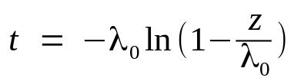

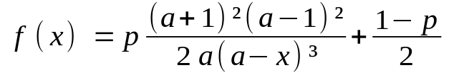
MC approximations
Multiscattering theories in GEANT4 (MSC)
True (curve) path lenth: t
Geometrical straight lenth between colissions: z
Mean scattering angle
Scattering angle sampled from f(cosθ) where

Slide 15
(Explicaciones)
Se sustituye el path lenth real (una curva en general) por la recta que une los puntos inicial y final del step condensado que se simula.
En ausencia de campo magnético se pueden estimar uno en función del otro y el ángulo de dispersión medio.
Este ángulo de dispersión se muestrea de funciones complicadas como la fórmula última

Slide 16
MC approximations
Variance reduction
  Used to decrease statistical uncertainty in simulations
  Extremely problem dependent, no general method
  Man-hours vs computer-hours, not good investement
  Reduction in uncertainty in some variables usually increases uncertainty in others
Common techniques
  Forced interactions
    artificialy increase probability of rare events and unbias simulation assigning weights
  Russian roulette and splitting
    Focus on a spatial region of interest and bias simulation towards it
    Unvias using weights
    Transform a primary of wait w in N secondaries of weight w/N

Slide 17
Las simulaciones Monte Carlo de interacción de partículas con la materia o de transporte de radiación suelen ser computacionalmente intensivas y con un consumo de tiempo de procesamiento enorme, por lo que se han desarrollado diversas estrategias para reducir al máximo los recursos computacionales. Entre ellas podemos citar el método de reducción de varianza, el de interacciones forzadas, el llamado de ruleta rusa y el de splitting.

Slide 18
MC working
Step by step
Choose some parameteres at random
  Type of process
  Energy loss
  Scattering angle
And the rest of them calculated using a theoretical model. Examples
  Born approximation for e- scattering
  Klein-Nishina for Compton photon scattering
Alternatives to theory
  Experimental data
  Widely accepted computed data basesCross sections additivity (molecule response as non coherent sum of responses by atoms)

Slide 19
(Explicaciones)
Operativa en los métodos Monte Carlo:
Los modelos comúnmente utilizados han sido diseñados para generar los principales parámetros de las partículas secundarias (energía y momento).
Algunos de estos pará metros se eligen por sorteo mediante generadores de números pseudoaleatorios con una distribución de frecuencias determinada (ángulo de scattering, energía perdida).
Otros parámetros como las magnitudes asociadasa las partículas emergentes de las colisiones se calculan con un modelo computacional del proceso físico.
Ejemplos de estos modelos pueden ser la aproximación de Born en electrones con energías superiores a 10 keV , o la fórmula de KleinNishina para la interacción Compton de fotones.
En otros casos, dichos parámetros se obtienen de basesde datos con medidas experimentales o cálculos ampliamente aceptados.

Slide 20
MC foundations
Dispersion model based on cross sections and mean free path.
Main hypothesis:
  Targets distributed randomly and uniform density
  Markov process (system without memory)
This implies MFP has exponential distribution
Usual approximation: Cross section additivity (molecule response as non coherent sum of responses by atoms)
An MC simulation is equivalent to an integration and this allows estimation of uncertainty

Slide 21
(Explicaciones)
Las simulaciones MC se basan en el modelo de dispersión, en el que se definen conceptos como sección eficaz y recorrido libre.
Se hacen dos hipótesis fundamentales; en primer lugar se supone que los blancos están distribuidosal azar (como en gases, líquidos y sólidos amorfos) y con densidad uniforme.
En segundo lugar se asume, aunque sea implícitamente, la hipótesis de que el transporte de radiación es un proceso de Markov, es decir, que el sistema no tiene memoria y su evolución al estado actual sólo depende del estado anterior.
Partiendo de estas basesse puede deducir que el recorrido libre entre colisiones tiene una función de distribución de probabilidad exponencial.
Otra aproximación usual consiste en utilizar la aproximación de aditividad en las secciones eficaces de moléculas, suponiendo que la respuesta de una molécula objetivo es la suma no coherente de las secciones eficaces de los átomos que la componen.
Desde un punto de vista formal, estrictamente matemático, toda simulación MC es equivalente a una integración o cuadratura en una o varias dimensiones.
Basándose en este hecho, se han realizado estudios teóricos que permiten valorar la incertidumbre estadística asociada a las magnitudes calculadas en las simulaciones.

Slide 22
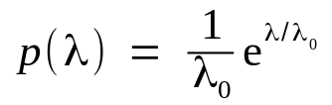
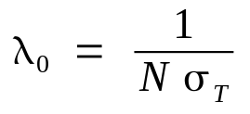
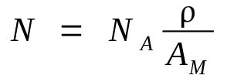


Free path model
Free path considered as a statistical variable with exponential distribution
Mean value (MFP) related to total cross section
Macroscopic relationship aproximation: ideal gases
Algorithm to obtain random exponential variable from uniform variable
→
→
→
→

Slide 23
MC parallel
In last decades parallel platforms ar at top power
Making possible afford detailed simulations
MC codes are intrinsically parallel and scalable
  Intereproccesor communications only needed at the beginning (input parameters) and at the end (statistics and analisys)
  Most of the work can be done in parallel
Main problem in MC methods is uncertainty in the result. Requires great amount of histories, the ideal parallel problem.

Slide 24
(Explicaciones)
la aparición de plataformas paralelas está haciendo viables simulaciones detalladas en gran número de problemas en los que antes no era posible.
Los códigos de simulaciones Monte Carlo son un ejemplo de aplicación paralelizable y escalable, ya que permiten dividir el problema en partes y realizar la mayor parte de los cálculos en procesadores separados; sólo se requieren comunicaciones entre unidadesde proceso al inicio, para la propagación de parámetros de entrada, y al final, pararealizar la estadística y evaluar los resultados.
El principal inconveniente de los métodos Monte Carlo reside en su carácter aleatorio, que genera resultados con incertidumbre estadística. Es posible reducir la incertidumbre aumentando el número de historias simuladas, pero a expensas de mayores recursos informáticos.

Slide 25
Random number generators
Math algorithms are deterministic, so can not give true random numbers
They produce a series of pseudo-random numbers wich repeats itself according a period (correlation)
Quality: great period & good statistical parameters
Primary generator: uniform distribution
Other distributions are derived from uniform
Usually quality vs speed

Slide 26

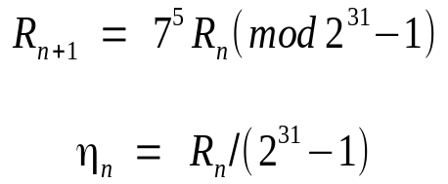
Uniform RND
Algorithms based on arithmetic operations, eg division of big integer numbers
Simplest ones: multiplicative congruential:
Begining from seed R₀ throws a series of flat distributed random numbers in (0,1)

Slide 27
Sobre los números aleatorios:
Un algoritmo matemático no puede generar números verdaderamentealeatorios, ya que es necesariamente determinista, y siempre tiene un periodo a partir del cual la serie de números se repite, por lo que los números así generados reciben el nombre de pseudoaleatorios.
La calidad de un generador es mayor cuanto mayor es su periodo, además de otros indicadores estadísticos. En la simulación es necesario trabajar dentro del periodo de repetición, para evitar correlaciones indeseadas en la secuencia de números que adulterarían los resultados.

Slide 28
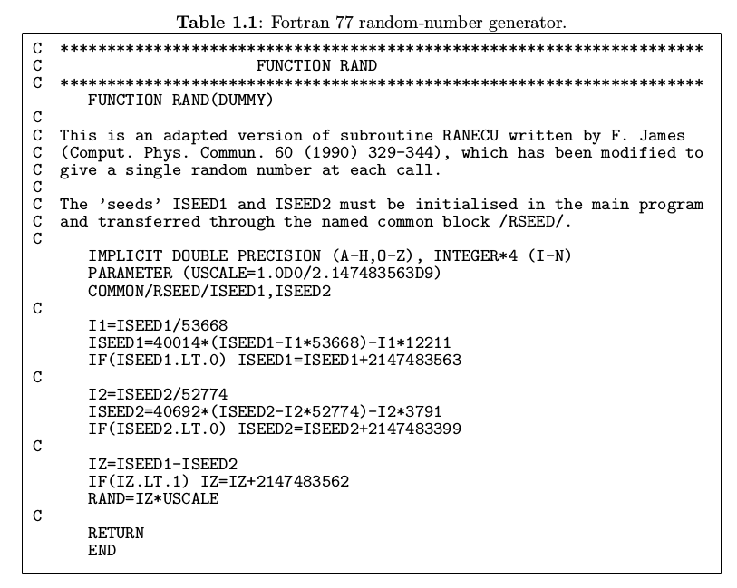
Examples RND
PENELOPE flat random number generator

Slide 29
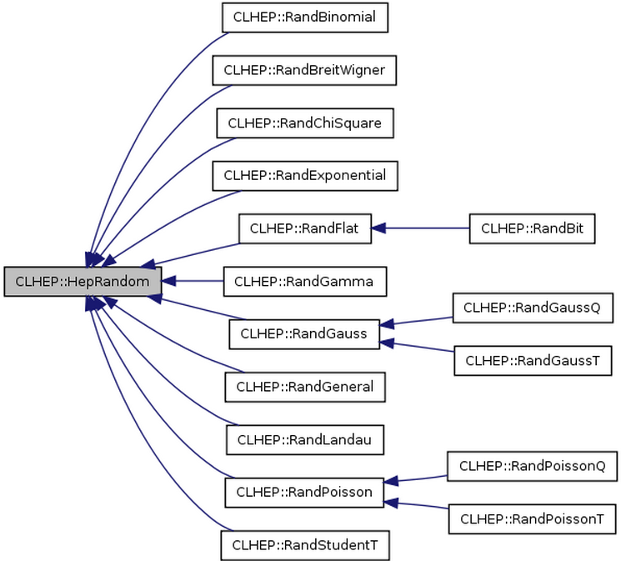
Examples RND
GEANT4 (CLHEP) sophisticated set of random classes

Slide 30
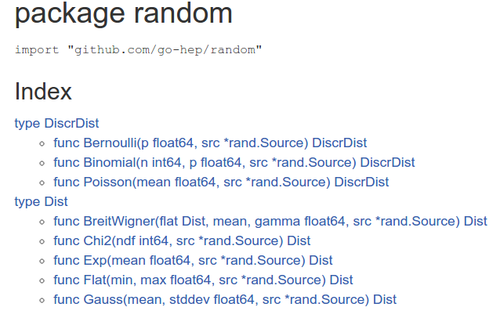
Examples RND
GEANT4 (CLHEP) random classes

Slide 31
Random Generators
Input seed needed (an integer or set of integeres)
Allow control of generator. Same seed → same sequence
Status (after generating a number of randoms) can be saved and reloaded
Why care about seed / status?
  Different seeds for parallel jobs
  Debugging the cause of crashes and errors
  Continue stoped jobs
  Contrast statistical stability

Slide 32


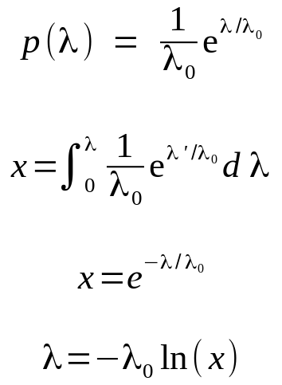
Coloured distributions
Inverse transform method sampling equation, from U(x) to f(y)
Left side uniform distro
Example: build free path random variable λ with exponential distro. Solving right side integration

Slide 33
A partir de la distribución uniforme se consigue una función de distribución arbitraria mediante métodos como el de transformación inversa.
La primera ecuación es general, permite obtener un número aleatorio y con distribución arbitraria p(y) a partir del número con distro x uniforme.
La distro uniforme U(x) es 1 en el intervalo 0<x<1 y cero en el resto, así que la integral de la izquierda vale x.
El algoritmo consiste en sacar x con distro uniforme y hallar y con distro arbitraria resolviendo la segunda ecuación.
Un caso particular: queremos obtener lambda con distro exponencial. En este caso la integral de la derecha también puede resolverse. Además puede expresarse lambda en función de x analíticamente, de modo que el algoritmo es: obtener x (uniforme), tomar logaritmo, multiplicar por el valor medio cambiado de signo y ya tenemos un número con distro exponencial.

Slide 34


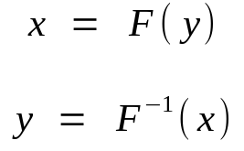
Coloured distributions
General case, solving sampling equation
LEPTS: Energy loss distro from measurements, dispersion angle from calculations, emission spectrum, … numerical functions
  At initialization construct numerical integral
  of f(y) → F(y)
  At each step new equation to solve (invert)
  Given flat random number x find y according a numerical distribution
  Efficiency:
    Bisection method used for numerical inverse
    Newman rejection also possible
    Inverse transform method (cumbersome)

Slide 35
Un parámetro importante en los generadores de números aleatorios es su eficiencia, lo que implica que, a igualdad de condiciones, el mejor generador es el más rápido.
En nuestro caso es suficiente la bisección para invertir ya que el tiempo de cpu aumenta logarítmicamente con el tamaño del espectro que se está reproduciendo.
El “inverse transform” nos permitiría ganar un poco pero no vale la pena por ser complicado de escribir.
El siguiente paso sería sustituir nuestro generador por otro de GAMOS (cuando Pedro lo tenga acabado)

Slide 36
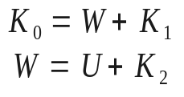
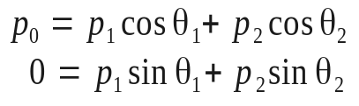
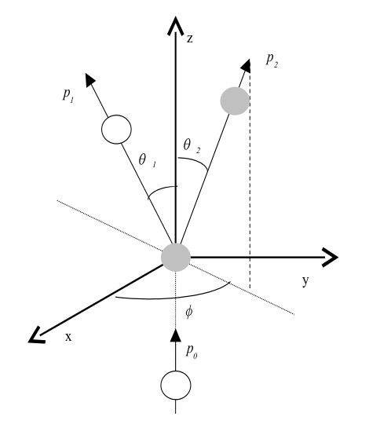
Step by step process
Example: LEPTS ionization
  Energy balance: sample lost energy (W) and other correlated
  Sample dispersion angle for primary and other correlated
  Acimutal angle at ramdom uniform
  Transform to local system of coordinates and back
  Intensive computing
    Physics calculations
    But also geometrical calculations

Slide 37
Ejemplo típico, algunas variables se obtienen a base de sorteos de números aleatorios coloreados y otras en función de ellas
En nuestro caso W (lost) por sorteo, K0 (incidente) conocido y K1 (momento output) calculado. Para el secundario U (internal energy ionization) permite calcular k2 (secundario).
En la segunda pareja de ecuaciones el ángulo del primario se sortea y el del secundario correlacionado
El esfuerzo computacional no está solamente en la parte física, suele ocurrir que los cálculos relativos a la geometría tengan mucho peso, sobre todo si hay fronteras entre medios complicadas.

